Slide 1

广二——深实
同课异构
深圳实验学校 王海霞
敬请各位老师指导！

Slide 2
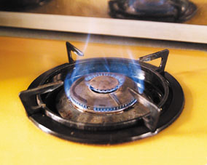

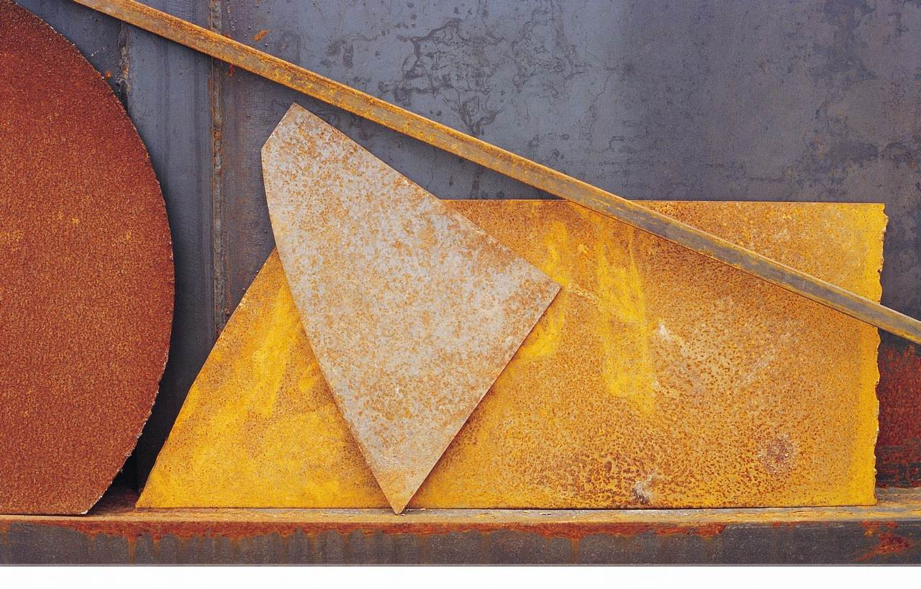

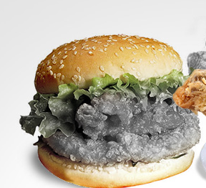


Slide 3
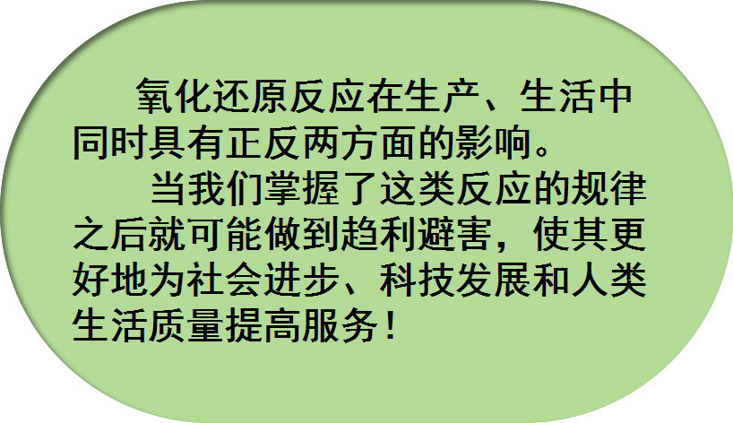



Slide 4

氧化还原反应（一）
1、可以通过化合价判断氧化还原反应
2、可以通过化合价判断氧化剂、还原剂
3、明白氧化还原反应的本质
4、了解氧化还原反应与四种基本类型的关系

Slide 5
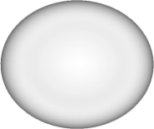
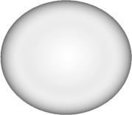
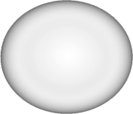
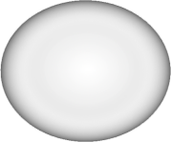




(1)CaO+H₂O = Ca(OH)₂
(2)NaOH+HCl = NaCl+H₂O
(3)2Na+Cl₂ = 2NaCl
(4)CaCl₂+Na₂CO₃ = CaCO₃↓+2NaCl
(5)Fe+CuSO₄ = FeSO₄+Cu
(6)2Cu+O₂ = 2CuO
(7)CaCO₃ = CaO+CO₂↑
(8)CuO+H₂ = Cu+H₂O
(9)CuO+CO = Cu+CO₂
知
识
回
顾
化学反应四种基本类型是什么？
下列反应属于什么类型？
（化合反应）
（复分解反应）
点燃
（化合反应）
（复分解反应）
（置换反应）
△
（化合反应）
高温
（分解反应）
△
（置换反应）
?
高温

Slide 6
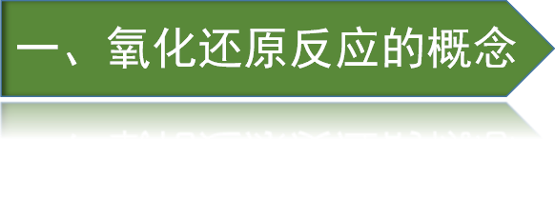

△
1777年，拉瓦锡根据实验推翻燃素说，证明了燃烧是物质和氧的化合，进而出现如下的氧化还原反应定义：
CuO+CO == Cu+CO₂
属于上面四种类型中的哪种？
CuO 失氧，发生还原反应；
CO得氧，发生氧化反应。

Slide 7
标出下列蓝色元素的化合价
+4
+5
+7
Na₂SO₃ KClO₃ KMnO₄
Na₂O ₂ Na₂S₂O₃ FeS₂
Cr₂O₇²⁻ NaH C₂H₅OH
－1
+2
+2
－1
+6
－1
－2

Slide 8
+2
0
高温
0
+4
C
CO₂
CuO+ == Cu+
CuO+ == Cu+
H₂O+ == H₂+
请你们：
1、标出元素的化合价
2、关系 得失氧
化合价升降
0
+1
+2
△
0
H₂
H₂O
0
+2
+1
高温
0
C
CO
化合价升高，发生氧化反应
0
+2
+2
0
Fe + CuCl₂ = FeCl₂+Cu
化合价降低，发生还原反应

Slide 9

化合价升降
点燃
2Mg + O₂ == 2MgO
2Cu + O₂ == 2CuO
C + O₂ == CO₂
△
点燃

Slide 10
[练习1]下列反应是否为氧化还原反应？
A、CaCO₃ = CaO + CO₂
2KClO₃ == 2KCl +3O₂
B、CaCO₃ + H₂O +CO₂ = Ca(HCO₃)₂
2Na +Cl₂ == 2NaCl
C、Zn + H₂SO₄ == ZnSO₄+ H₂
D、 NaOH + HNO₃ == NaNO₃ + H₂O
高温
√
√
√
四大反应和氧化还原反应的关系

Slide 11

氧化还原反应和四大基本反应类型的关系:
化合反应
分解反应
氧化还原反应
置换反应
复分解反应

Slide 12
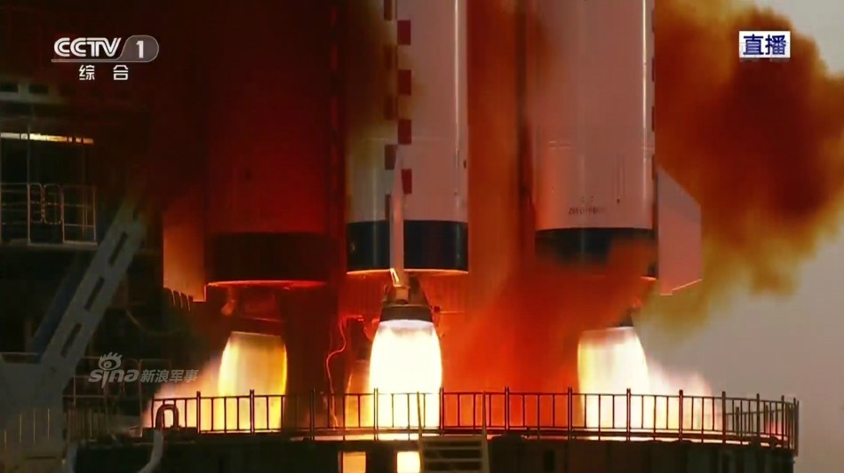
-2 -2 +4 +4 0
C₂H₈N₂ + 2N₂O₄＝2CO₂↑ + 4H₂O + 3N₂↑
高温
N₂+O₂ == 2NO
2NO+O₂=2NO₂
无色
红棕色

Slide 13
思考：下列反应是否属于氧化还原反应？
2Na ＋ Cl₂ ＝ 2NaCl
2H₂ ＋ Cl₂ ＝ 2HCl
０ ０ ＋1 －1
０ ０ ＋1－1
因为有元素化合价升降变化，所以是氧化还原反应。
思考：化合价的升降是什么原因引起的？
如何在上述两反应中表达出来？

Slide 14


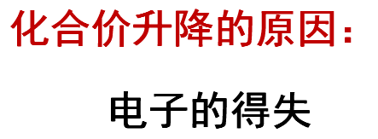
NaCl 的形成过程
失电子，化合价升高
Na
失去e-
Cl
０
０
＋１ －１
失去e-后
2Na＋Cl₂ ＝＝ 2Na Cl
Na⁺
[ Cl ]⁻
得电子，化合价降低
Cl ⁻
Na⁺

Slide 15



HCl 的形成过程
电子对偏离，化合价升高
H Cl
H₂ ＋ Cl₂ ＝＝＝ 2 H Cl
０
０
＋１－１
H Cl
电子对偏向，化合价降低
化合价升降的原因：电子的偏移

Slide 16
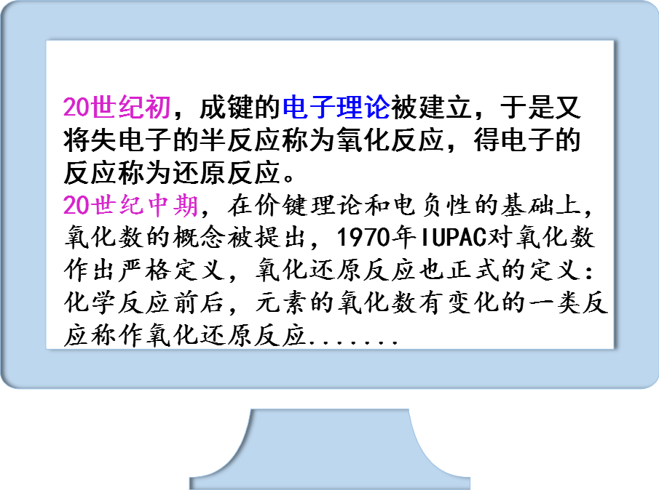

Slide 17
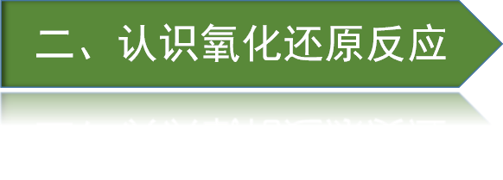
氧化剂+还原剂
==
氧化产物+还原产物
得电子，化合价降低
+2
0
0 +1
CuO+H₂ = Cu+H₂O
失电子，化合价升高
氧化剂
还原剂

Slide 18
[练习2]
判断下列反应中氧化剂和还原剂
+2 +2 0 +4
△
1、CO + CuO==Cu+CO₂
还原剂
氧化剂
还原剂、氧化剂
0 -1 +1
2、Cl₂ + H₂O == HCl + HClO
0 +6 +2 +4
△
3、Cu + 2H₂SO₄（浓）== CuSO₄ +SO₂ ↑ +2H₂O
还原剂
氧化剂

Slide 19
氧化剂+还原剂
==
氧化产物+还原产物
得电子，化合价降低
，被还原
+2
0
0 +1
CuO+H₂ = Cu+H₂O
还原反应
失电子，化合价升高
，被氧化
氧化剂
还原剂
还原产物
氧化产物
氧化反应
被还原
被氧化

Slide 20
[练习3]
1.已知Na₂S₂O₃(S为正二价)可与氯气发生如下反应：4Cl₂+Na₂S₂O₃+5H₂O====2NaCl +2H₂SO₄+6HCl，有关该反应的叙述正确的是( )
A.反应中硫元素的化合价降低
B.H₂SO₄是还原产物
C.反应中H₂O被氧化
D.Cl₂在该反应中被还原
0
+2
+6
-1
D

Slide 21
2.请指出下列反应的氧化剂、还原剂、氧化产物和还原产物。
+4
+5
+2
3NO₂ + H₂O == 2HNO₃ + NO
还原剂、氧化剂
氧化产物
还原产物
如果有3mol的NO₂ ，氧化剂为多少mol？还原剂为多少mol？
氧化剂1mol，还原剂2mol。

Slide 22
3.火药是中国的“四大发明”之一，永远值得炎黄子孙骄傲，也永远会激励着我们去奋发图强。黑火药在发生爆炸时，发生如下的反应：
2KNO₃+3C+S=K₂S+N₂↑+3CO₂↑
其中被氧化的元素是 ，
被还原的元素是 ，
氧化剂是 ，还原剂是 ，
氧化产物是 ，还原产物 。
+5 0 0 -2 0 +4
C
N、S
KNO₃、S
C
CO₂
K₂S、N₂

Slide 23

小结

Slide 24

随着化学的发展，人们发现许多反应与经典定义上(得失氧角度)的氧化还原反应有类似特征，19世纪发展化合价的概念后，得出如下定义：
化合价升高的一类反应并入氧化反应；
化合价降低的一类反应并入还原反应。

